Slide 1
ВАО ГОУ СОШ № 1200
с углубленным изучением английского языка
Интеллектуальная игра
между учащимися 5х классов
“Discovery? Discovery… Discovery!”
2012г.

Slide 2
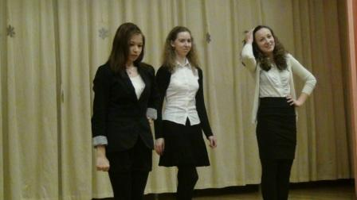
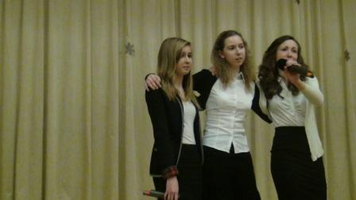
ВЕДУЩИЕ
УЧАЩИЕСЯ
9А КЛАССА

Slide 3
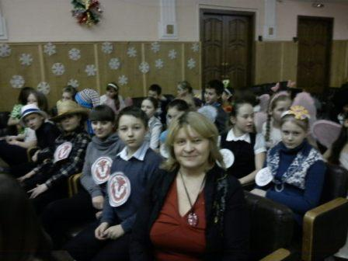
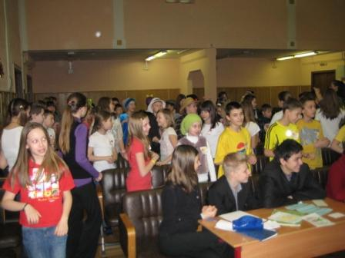
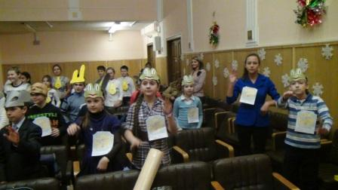
НАШИ УЧАСТНИКИ
ГОТОВЫ!!!
ТАНЦУЕМ И ПОЁМ
☺
БОЛЕЕМ ЗА СВОИХ…

Slide 4
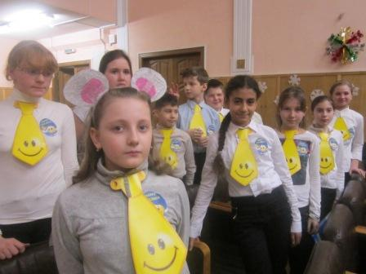
ЗНАКОМСТВО С КОМАНДАМИ

Slide 5
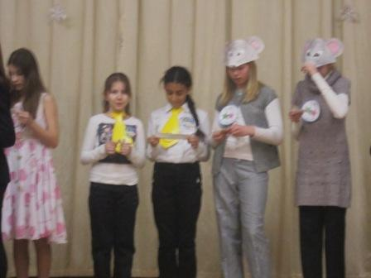
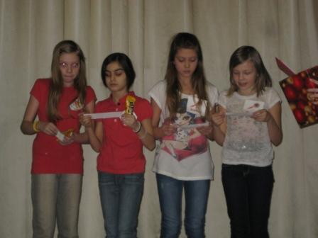
КАКОЕ СЛОВО
НЕ ОТНОСИТСЯ К ТЕМЕ?
КАК МНОГО ТЫ ЗНАЕШЬ ОБ АНГЛОЯЗЫЧНЫХ СТРАНАХ?

Slide 6
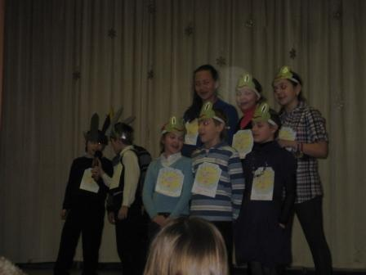
ПРЕЗЕНТАЦИЯ ЛЮБИМОГО ПРОИЗВЕДЕНИЯ
“THE THREE GOATS”

Slide 7
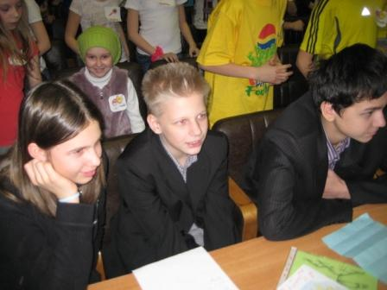
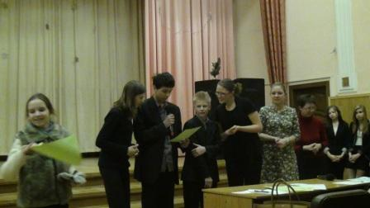
ЖЮРИ ЗА РАБОТОЙ
ОГЛАШЕНИЕ РЕЗУЛЬТАТОВ

Slide 8
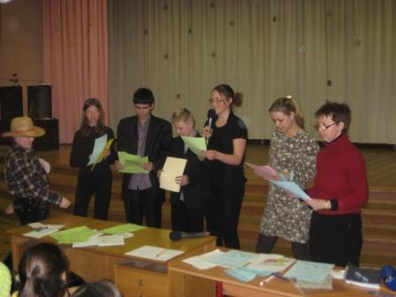
ВРУЧЕНИЕ НАГРАД

Slide 9
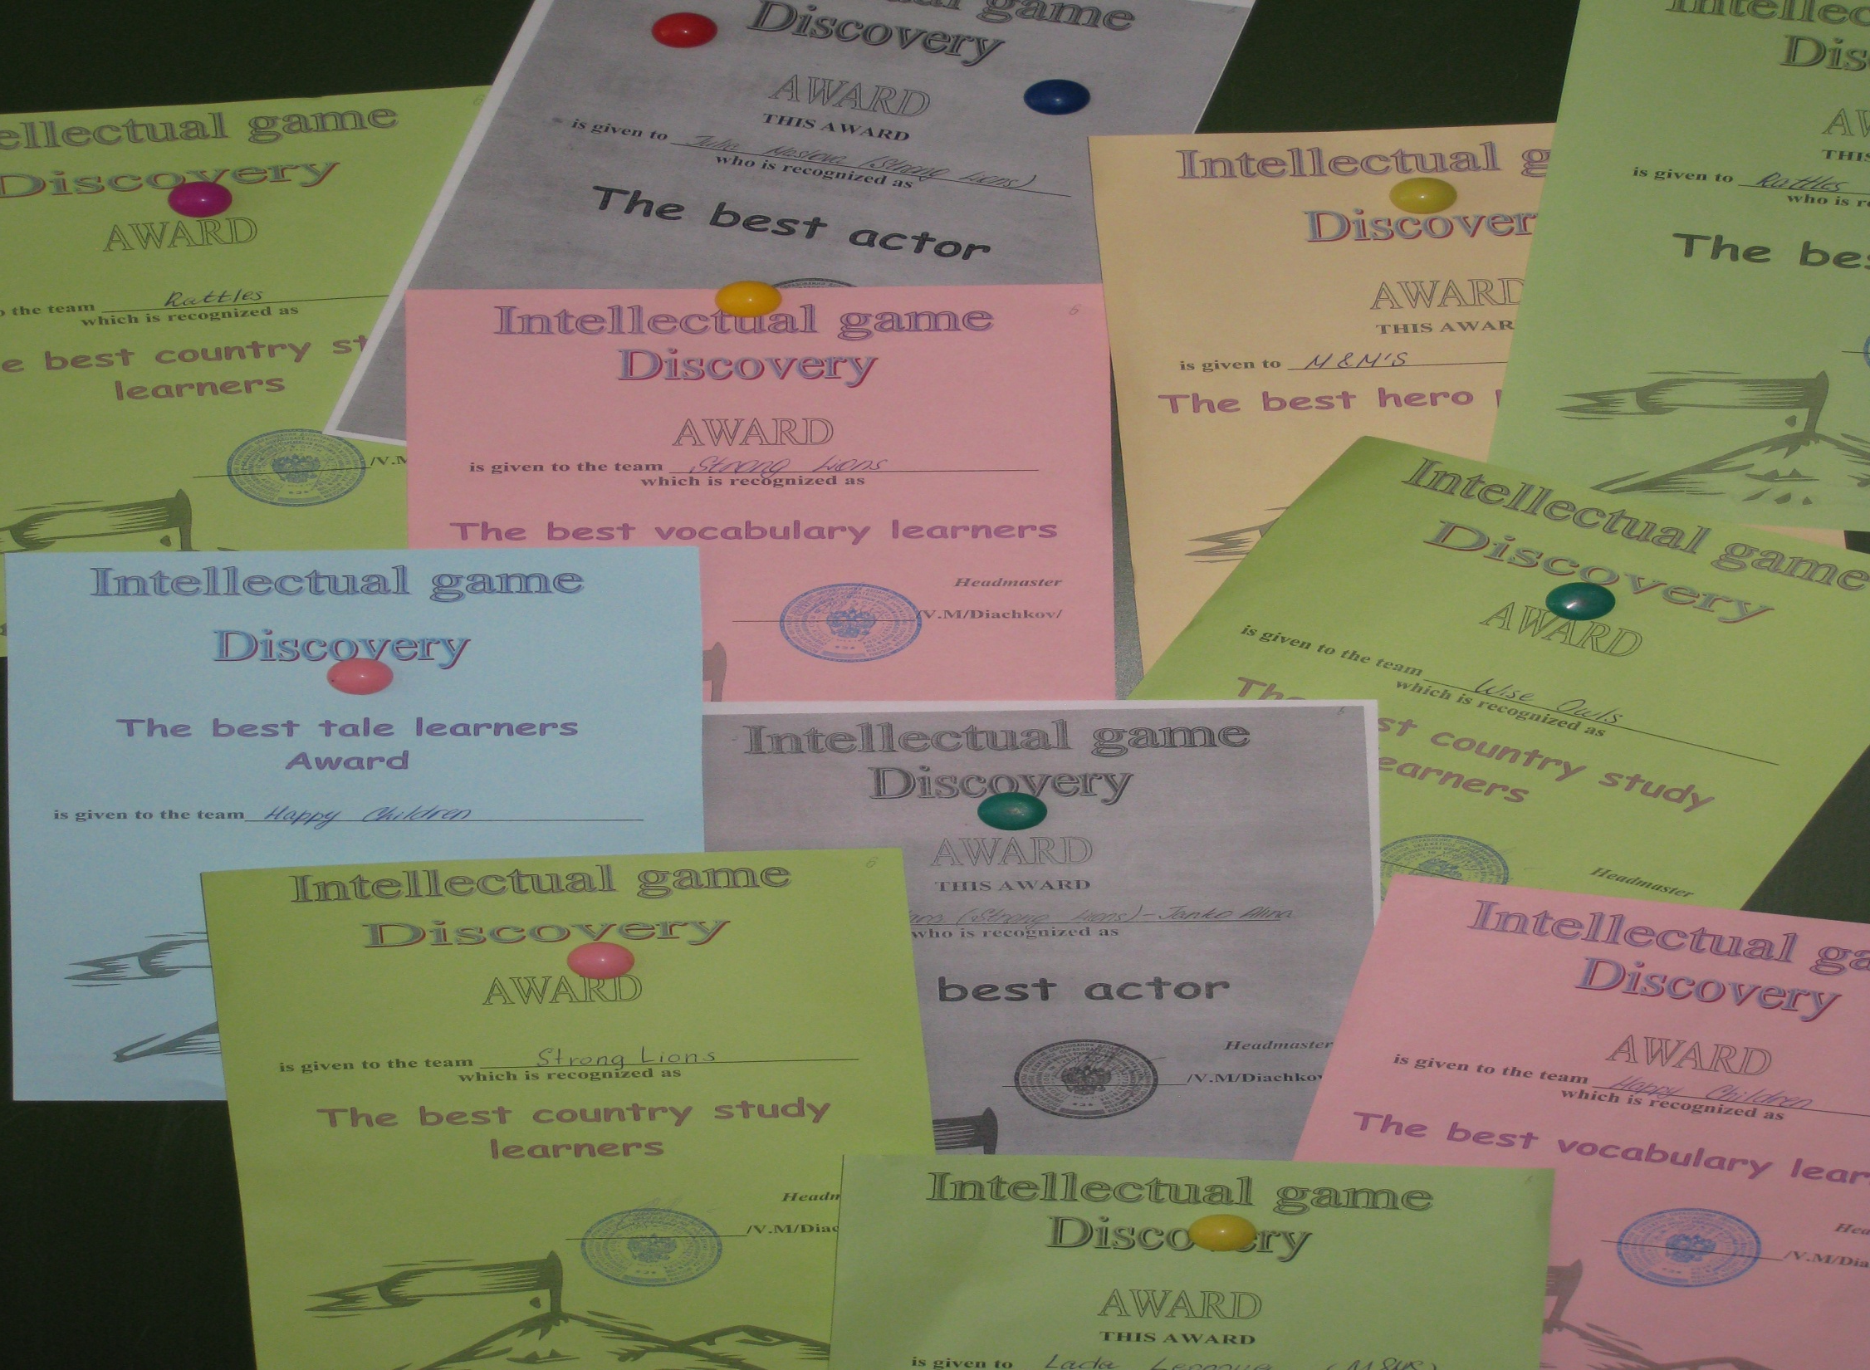
НАГРАДЫ

